Slide 1
信息科技实验一板通
元控青春伴我学编程
米思齐团队

Slide 2
第 8 课
反应大比拼

Slide 3
课程目标
了解系统运行时间模块的使用方法
掌握过程控制的实现模式，能够按照需求编写程序完成过程控制

Slide 4
01
问题提出

Slide 5
想一想
在日常生活中，良好的反应能力可以提高你在体育、运动、驾驶车辆等日常身体活动中的表现。如果想要利用MixGo 元控青春主控板制作一个反应比拼的游戏，应该如何实现呢？

Slide 6
02
探究实践

Slide 7
逻辑梳理
想要测反应游戏的功能，可以先随机延时一段时间，随后点亮彩灯，提示选手快速按下按键，随后记录按键与点亮彩灯之间的时间差作为反应时间。

Slide 8
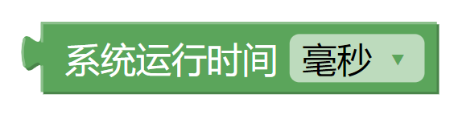
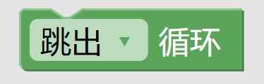
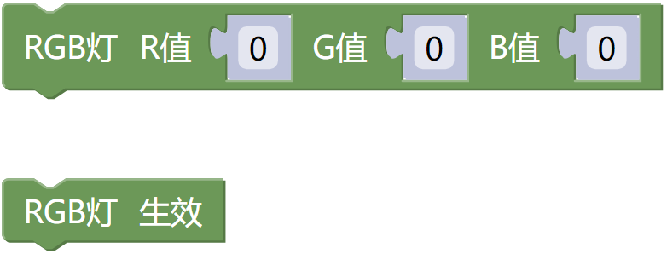
模块列表
控制分类
板载执行分类

Slide 9
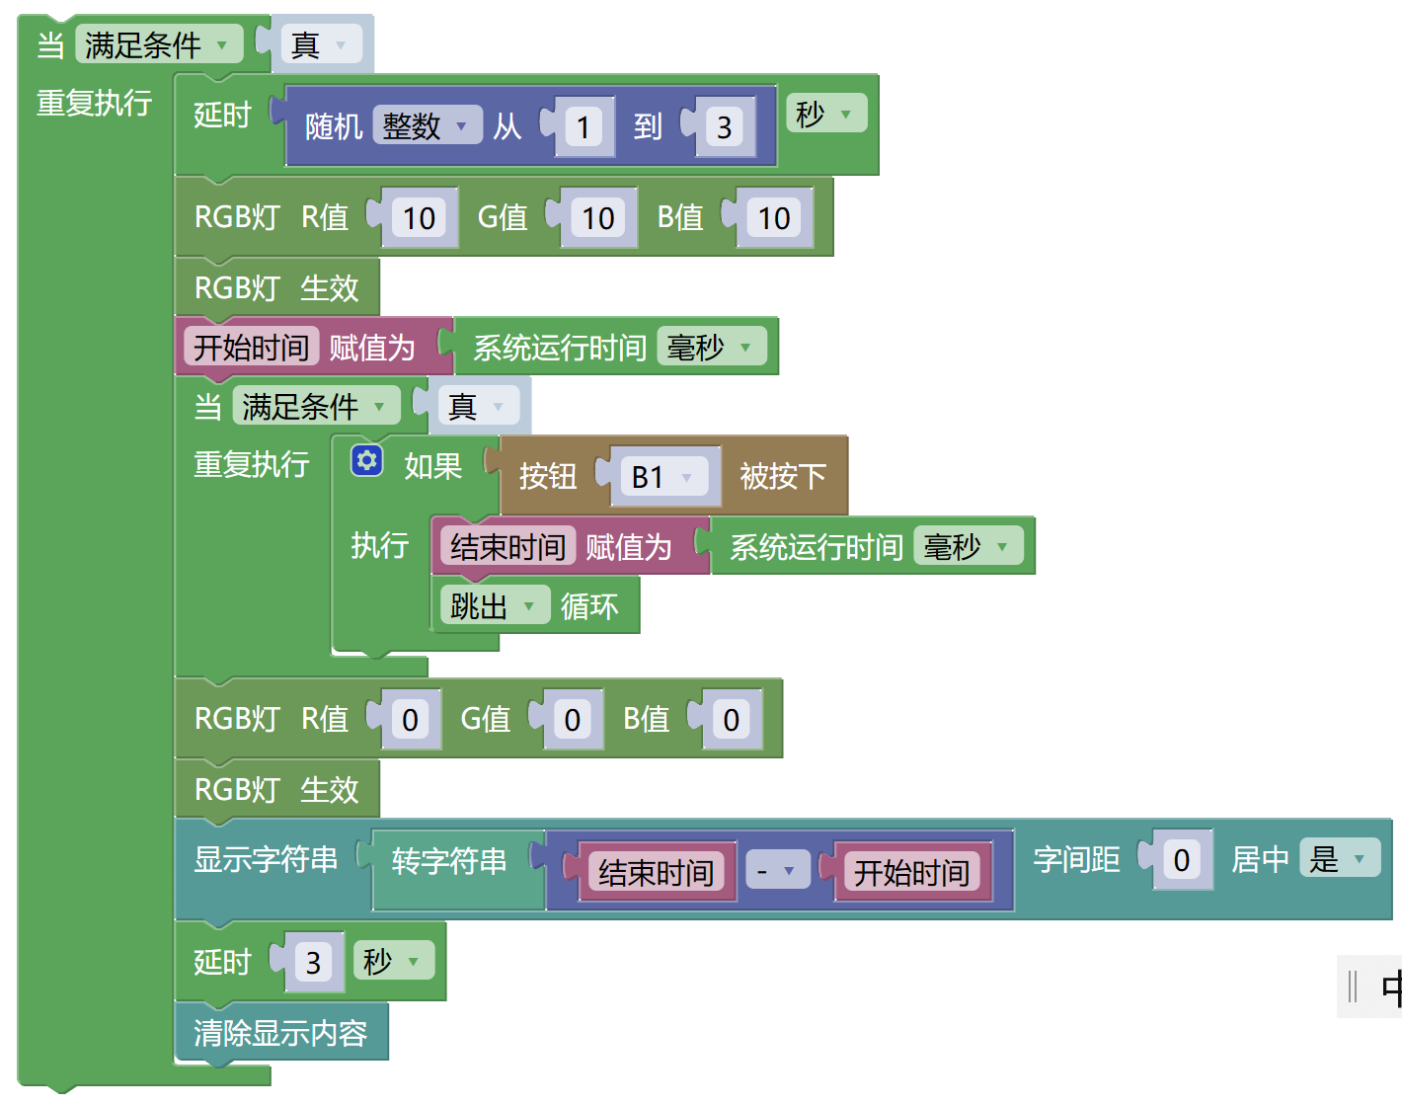
程序演示
编写图中所示的代码，上传程序。当提示“上传成功”之后，查看效果。

Slide 10
03
知识积累

Slide 11
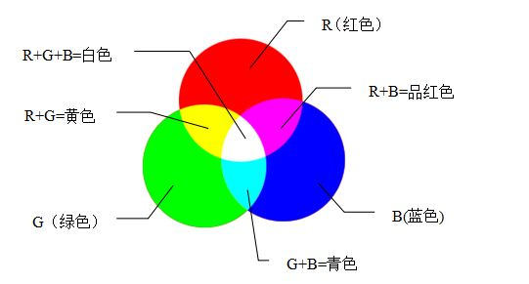
学一学
RGB色彩模式
RGB色彩模式是工业界的一种颜色标准，通过对红(R)、绿(G)、蓝(B)三个颜色通道的变化以及它们相互之间的叠加来得到各式各样的颜色。RGB代表红、绿、蓝三个通道的颜色，这个标准几乎包括了人类视力所能感知的所有颜色，是运用最广的颜色系统之一。

Slide 12
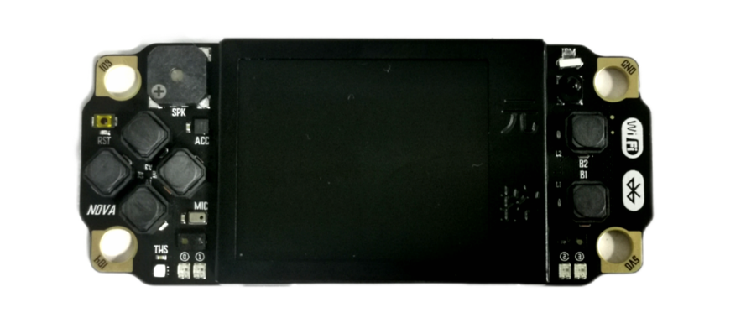
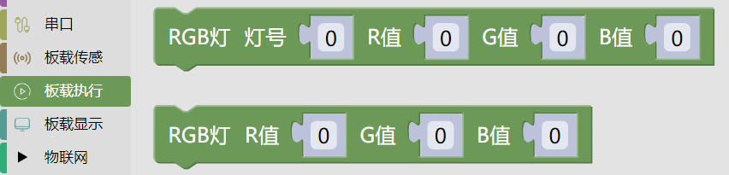
学一学
“RGB灯”模块
MixGo 元控青春控制板上共有4枚RGB灯，灯号依次是0、1、2、3。通过程序编写，我们可以控制任意一枚RGB灯的亮灭并且可以通过设置“R”“G”“B”的值控制“RGB灯”的颜色。

Slide 13
学一学
系统运行时间模块
利用控制分类中的系统运行时间模块可以获取主控板开始运行程序到运行到此模块之间经过的时长，数值单位为毫秒。此模块常用于进行计时等操作。

Slide 14
04
拓展任务

Slide 15
课后思考
调整程序功能，当一轮反应测试完毕后，当按下B1按键再开始新一轮的抢答。

